Slide 1
STORY TIME
Здраво децо ☺
Да ли сте се лепо одморили за време празника?
Сигурна сам да нисте заборавили оно што смо учили, али да проверимо. Почећемо са песмицом од прошлог часа
А сада кад сте се подсетили песмице, може и караоке верзија ☺

Slide 2
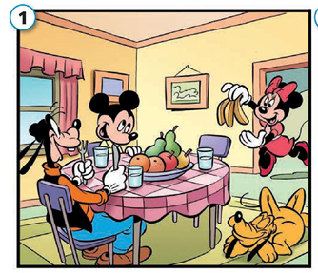
Сада прелазимо на причу. Отворите уџбенике на страну 56 и погледајте слике. Хајдемо редом, прво слика број 1. Послушајте звучни запис

Slide 3
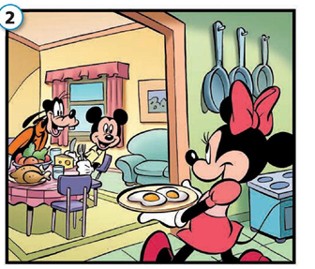

Slide 4
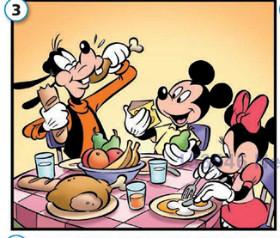

Slide 5
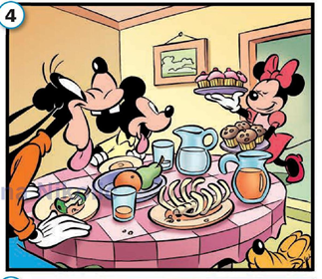

Slide 6
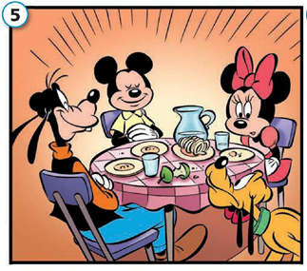

Slide 7
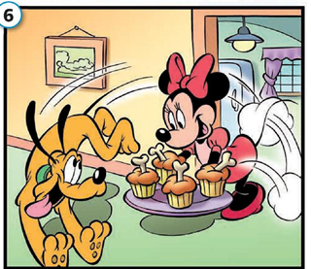

Slide 8
Сада смо се упознали са садржајем наше приче и можемо да је послушамо. Да вас подсетим да причу и слике имате и на ЦД-у. Слушајте причу неколико пута па пробајте да је сами испричате. Ако неко жели, може и да сними себе како прича причу и да ми пошаље. Баш сам се ужелела да вас чујем ☺

Slide 9
Радна свеска страна 49
За кога су колачи који се налазе
у средини лавиринта? Хајде, пробајте да откријете!

Slide 10
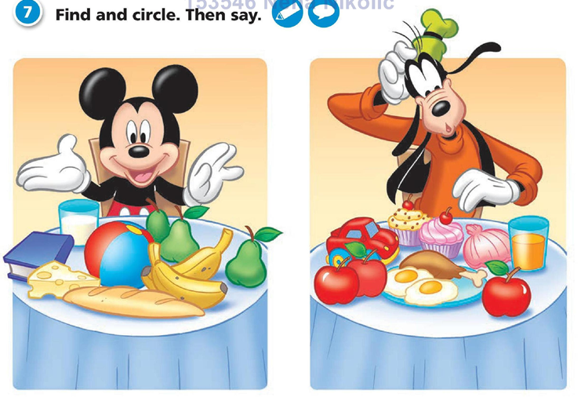
Радна свеска страна 49
Мики и Шиља су збуњени. На њиховим тањирима су ствари које они воле али има и нечега што није за јело. Заокружите све што није за јело. Након тога опишите усмено шта се све налази на њиховим тањирима, које је боје, да ли је велико или мало, све што умете искористите да опишете слике.

